Slide 1
AUDIÊNCIA PÚBLICA
Prestação de Contas
2º semestre de 2021

Slide 2
Diretoria Executiva
Sídina Delpupo da Cunha Daniel
Diretora-presidente
Nilton Basilio Teixeira
Diretora Técnico-previdenciária
Juliana de Lima Silva Rodrigues
Diretora Administrativo-Financeira

Slide 3
Missão
Conceder e gerir os benefícios previdenciários com qualidade, respeito e responsabilidade, fornecer informações e soluções adequadas, bem como atuar na promoção da melhoria da qualidade de vida dos beneficiários e servidores da municipalidade.

Slide 4
Visão
Ser um exemplo de excelência dentre os institutos de previdência na gestão dos benefícios previdenciários, com a prestação de um serviço de qualidade em uma estrutura física apropriada e totalmente informatizada, além de oferecer condições que proporcionem a valorização dos seus servidores e beneficiários.

Slide 5
GESTÃO
PREVIDENCIÁRIA

Slide 6
NOVOS BENEFÍCIOS CONCEDIDOS
2º Semestre 2021
TIPO DE BENEFÍCIO | FUNDO
 | Financeiro | Previdenciário
Aposentadoria Tempo de Contribuição | 15 | 04
Aposentadoria por Idade | - | 06
Aposentadoria Compulsória | - | -
Aposentadoria por Invalidez | 1 | -
Pensionistas | 5 | 3
TOTAL | 21 | 13
34

Slide 7
TOTAL DE BENEFÍCIOS
TIPO DE BENEFÍCIO | FUNDO
 | Financeiro | Previdenciário
Aposentadoria Tempo de Contribuição | 878 | 64
Aposentadoria por Idade | 54 | 44
Aposentadoria Compulsória | 11 | 06
Aposentadoria por Invalidez | 37 | 43
Pensionistas | 152 | 51
TOTAL | 1.132 | 208
1.340

Slide 8
FOLHA DE PAGAMENTO
2º Semestre 2021
TIPO DE BENEFÍCIO | FUNDO
 | Financeiro | Previdenciário
Aposentadoria Tempo de Contribuição | 15.487.526,54 | 405.481,93
Aposentadoria por Idade | 648.939,73 | 447.907,45
Aposentadoria Compulsória | 141.002,76 | 46.048,85
Aposentadoria por Invalidez | 618.706,93 | 497.328,38
Aposentadoria especial - Magistério | 7.836.780,45 | 743.733,53
Pensionistas | 2.303.523,26 | 603.503,88
TOTAL | 27.036.479,67 | 2.744.004,02
29.780.483,69

Slide 9
FOLHA DE PAGAMENTO
Exercício 2021
TIPO DE BENEFÍCIO | FUNDO
 | Financeiro | Previdenciário
Aposentadoria Tempo de Contribuição | 28.336.709,56 | 825.213,57
Aposentadoria por Idade | 1.269.844,28 | 837.426,62
Aposentadoria Compulsória | 285.118,91 | 91.354,23
Aposentadoria por Invalidez | 1.179.585,33 | 1.038.364,80
Aposentadoria especial - Magistério | 15.515.804,51 | 1.454.494,41
Pensionistas | 4.611.849,85 | 1.169.958,07
TOTAL | 51.198.912,44 | 5.416.811,70
56.615.724,14

Slide 10
COMPENSAÇÃO PREVIDENCIÁRIA
SITUAÇÃO | QUANTITATIVO
Em análise pelo INSS | 701
Em Compensação pelo INSS ao IPC | 13
Compensado pelo IPC ao INSS | 09
Média Mensal do valor recebido no 2º Semestre de 2021:
R$ 8.376,61

Slide 11
PERÍCIA MÉDICA
TIPO DE ATENDIMENTO | QUANTITATIVO
Admissional | 316
Licença Saúde | 1.485
Licença Maternidade | 46
Licença Acompanhamento | 169
Licença acidente em serviço | 19
Prorrogação de Licença | 134
TOTAL | 2.169

Slide 12
AVALIAÇÃO ATUARIAL 2021

Slide 13
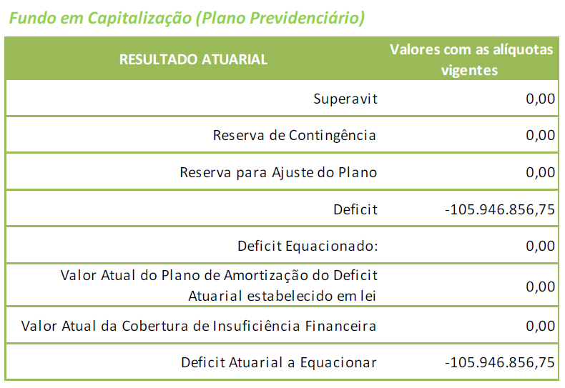

Slide 14
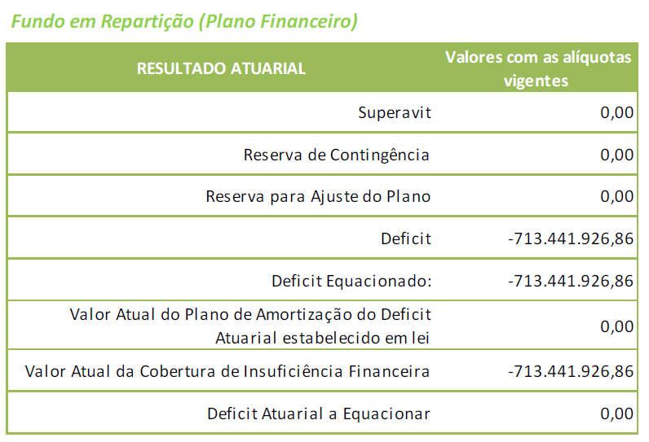

Slide 15
Fundo em Capitalização (Plano Previdenciário)
Apresentou crescimento do Patrimônio em ritmo inferior ao da Provisão Matemática
Reversão dos resultados atuariais, sendo recomendado providenciar ajustes no Plano de Custeio
O Plano de Custeio adotado em lei se mostra insuficiente para o equilíbrio atuarial
Recomenda-se:
- Implementação de um Plano de Custeio Suplementar
- estudo voltado à adoção dos parâmetros estabelecidos na Emenda Constitucional nº 103/2019.

Slide 16
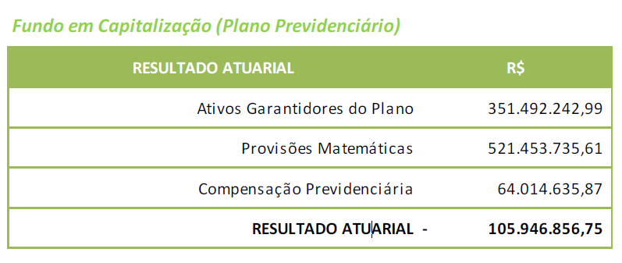

Slide 17
GESTÃO
FINANCEIRA E
ORÇAMENTÁRIA

Slide 18



100% DAS CONTRIBUIÇÕES RECEBIDAS

Slide 19
Contribuições Recebidas
Exercício 2021
TIPO DE CONTRIBUIÇÃO | FINANCEIRO | PREVIDENCIÁRIO
Ativos (PMC, IPC e CMC) | 2.341.665,71 | 15.617.031,60
Aposentados | 734.998,50 | 11.139,78
Pensionistas | 55.040,79 | -
Patronal | 1.337.336,21 | 16.163.356,01
TOTAL | 4.469.041,21 | 31.791.527,39
36.260.568,60

Slide 20
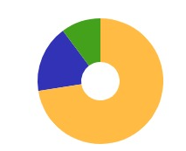
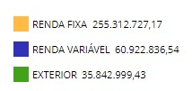
Investimentos
Mês | Saldo Mensal do Fundo Previdenciário
Julho | 339.446.364,57
Agosto | 339.448.712,56
Setembro | 338.681.262,58
Outubro | 338.539.302,90
Novembro | 343.400.283,81
Dezembro | 352.002.609,19

Slide 21
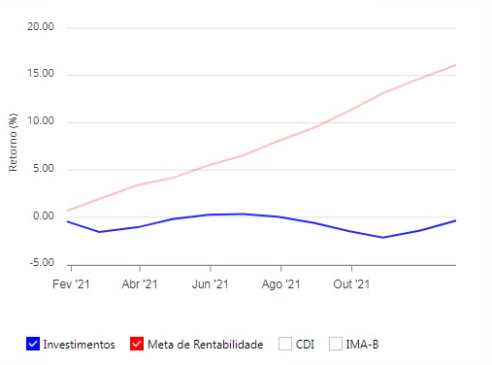
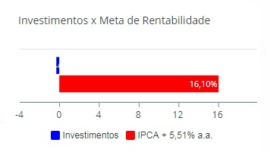
Investimentos

Slide 22
Despesas Administrativas
Orçamento Anual
2.045.500,00
Despesas Empenhadas
2.025.890,26
Despesas Pagas até 30/12
1.986.737,24

Slide 23
Despesas Administrativas
Pessoal e encargos sociais
1.453.739,70
Despesas Correntes
554.300,56
Despesas de Capital
17.850,00

Slide 24
PROGRAMA
PRÓ-GESTÃO
Programa de Certificação Institucional e Modernização da Gestão dos Regimes Próprios de Previdência Social da União, dos Estados, do Distrito Federal e dos Municípios

Slide 25

Certificado Pró-Gestão:
Programa de certificação da Secretaria de Previdência que tem como base os eixos:
Controles Internos,
Governança Corporativa e
Educação Previdenciária.
Cenário Brasileiro Atual:
2 Institutos nível III: Cariacica e Recife;
2 Institutos nível IV: Jundiaí e Manaus.

Slide 26
Certificado Pró-Gestão:
Processo de certificação:
Duração de 3 anos para o nível III: 2019 – 2022;
Auditoria anual para validação dos pontos atendidos
Para certificação no Nível III é exigido o atingimento de pelo menos 21 ações (87%).
Vantagens:
Ampliação das possibilidades de investimentos no mercado exterior;
Maior credibilidade e confiabilidade diante do mercado;
Melhora na gestão como um todo: administrativa, financeira, de pessoal, de controle, transparência e investimentos.

Slide 27

Atividades de Capacitação e
Ações de Educação Previdenciária

Slide 28
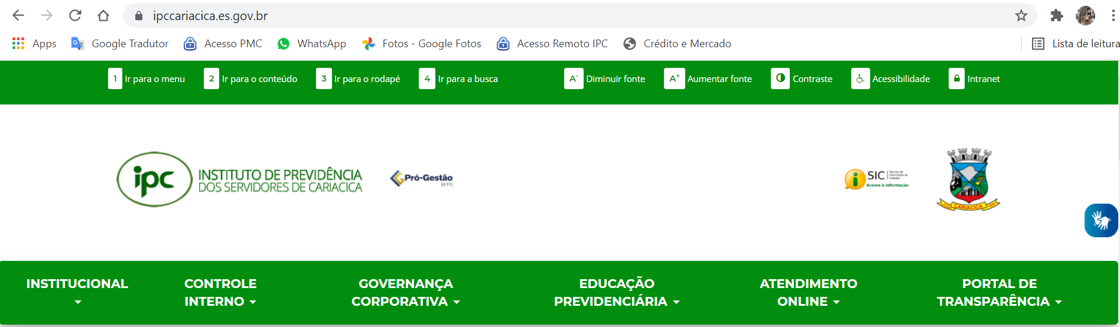
Transparência
Relatórios de Governança e Gestão;
Relatórios Atuariais;
Relatórios dos Órgãos Colegiados;
Demonstrativos Financeiros e Contábeis;
Licitações
Gestão dos Investimentos;
Controle Interno;
Regularidade Tributária;
Despesa com Pessoal;
Acórdãos TCE-ES;
(...)

Slide 29




Mídias Sociais
(27) 99309-2268 – Linha de comunicação direta com os Beneficiários Inativos
IPC – Instituto de Previdência
https://www.ipccariacica.es.gov.br/

Slide 30
OBRIGADA!

